Slide 1
3C不沉迷 親子零距離

Slide 2
林世欣

Slide 3
林世欣

Slide 4
當3C成為現代 親子關係的第三者

Slide 5
您的小孩有以下情形嗎?

Slide 6
網路 成癮

Slide 7
癮

Slide 8
人人都有成癮傾向 大腦獎勵系統～多巴胺

Slide 9
成癮～被綁架的大腦

Slide 10
網路成癮核心症狀

Slide 11
網路沉迷 與成癮

Slide 12
Contents of This Template

Slide 13
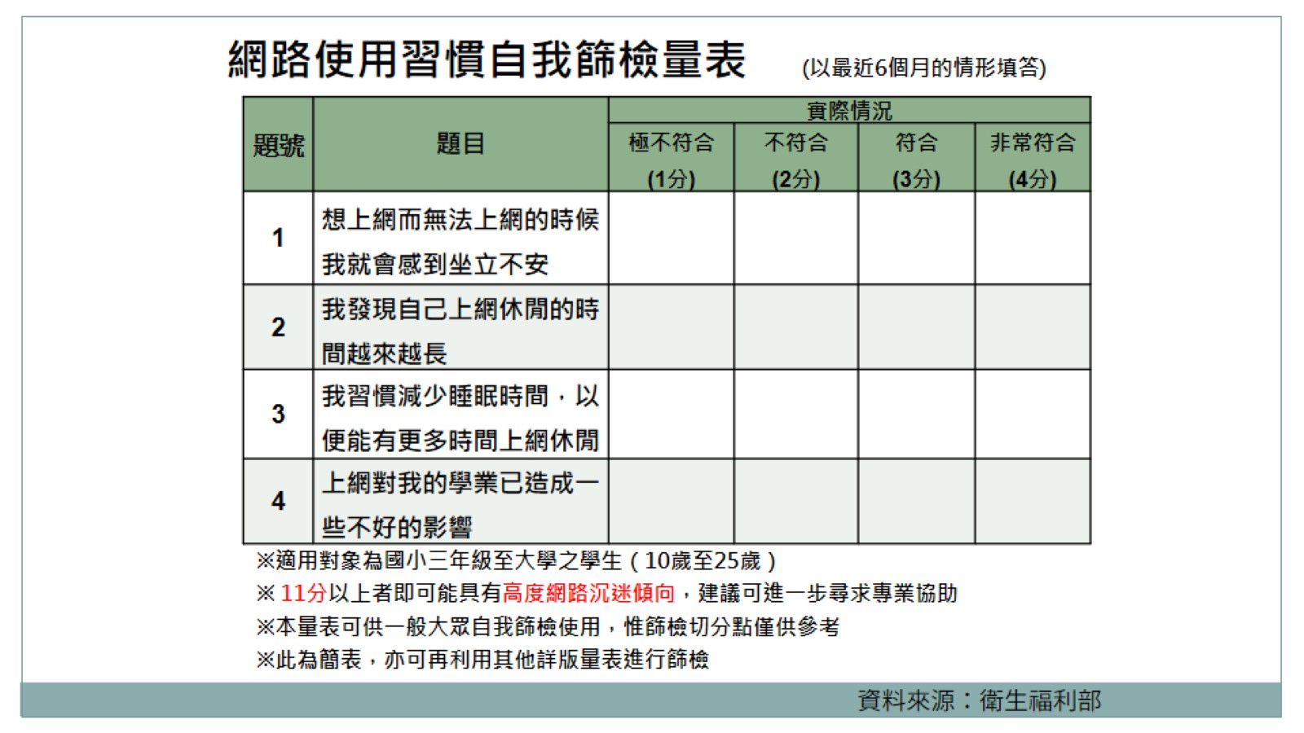

Slide 14
人人都有成癮傾向 預防勝於治療

Slide 15
問題的表現形式 核心的問題根源

Slide 16
成癮與生活

Slide 17
成癮與生活

Slide 18
核心的問題根源

Slide 19
新興網路議題-性/性別

Slide 20
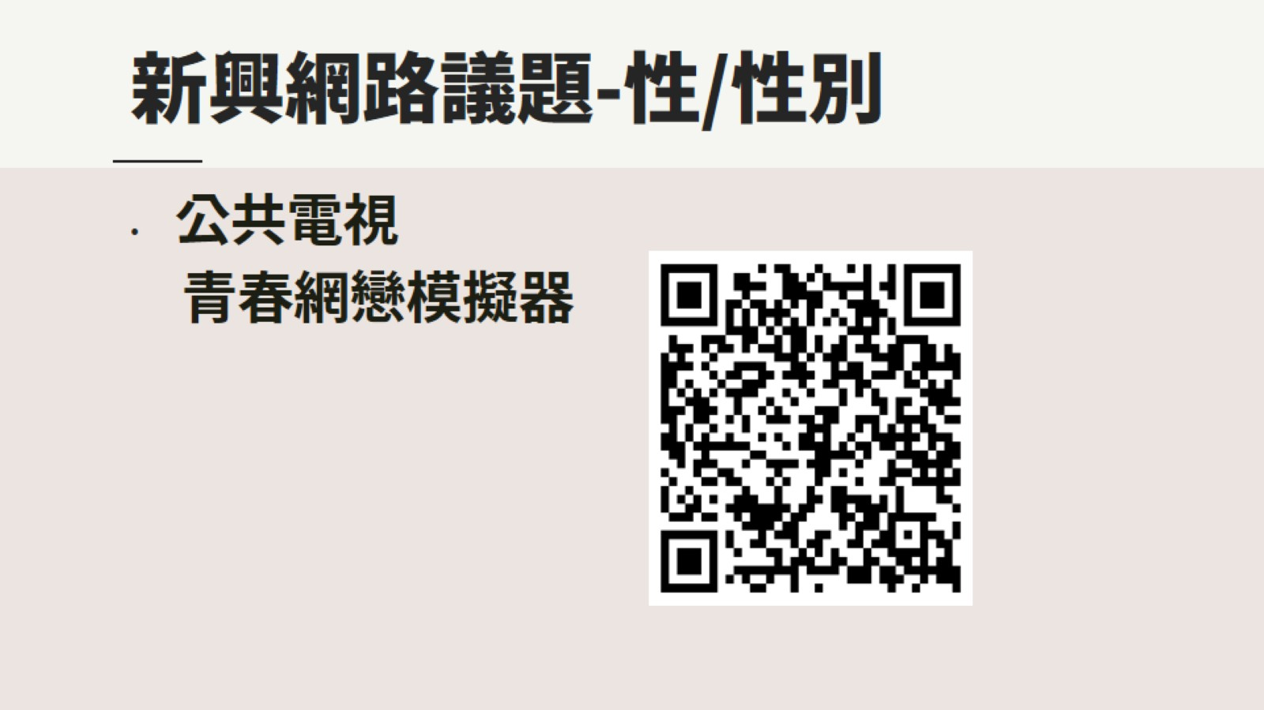
新興網路議題-性/性別

Slide 21
哪些人容易網路成癮？

Slide 22
哪些人容易網路成癮？

Slide 23
哪些人容易網路成癮？

Slide 24
哪些人容易網路成癮？

Slide 25
哪些人不容易網路成癮？

Slide 26
青少年 為什麼走向 網路成癮？

Slide 27
青少年為什麼走向網路成癮？

Slide 28
青少年為什麼走向網路成癮？

Slide 29
改變成癮的可能

Slide 30
改變成癮的可能 日常點滴的累積

Slide 31
與青少年互動 關係要滋養 行為要設限

Slide 32
管理青少年的基礎是關係

Slide 33
3C不該影響孩子的

Slide 35
引導孩子正確使用網路

Slide 36
引導孩子正確使用網路

Slide 37
引導孩子正確使用網路

Slide 38
預防網路成癮

Slide 39
改變成癮的可能

Slide 40
改變成癮的可能

Slide 41
改變成癮的可能

Slide 42
改變成癮的可能

Slide 43
網路議題參考使用資源

Slide 44
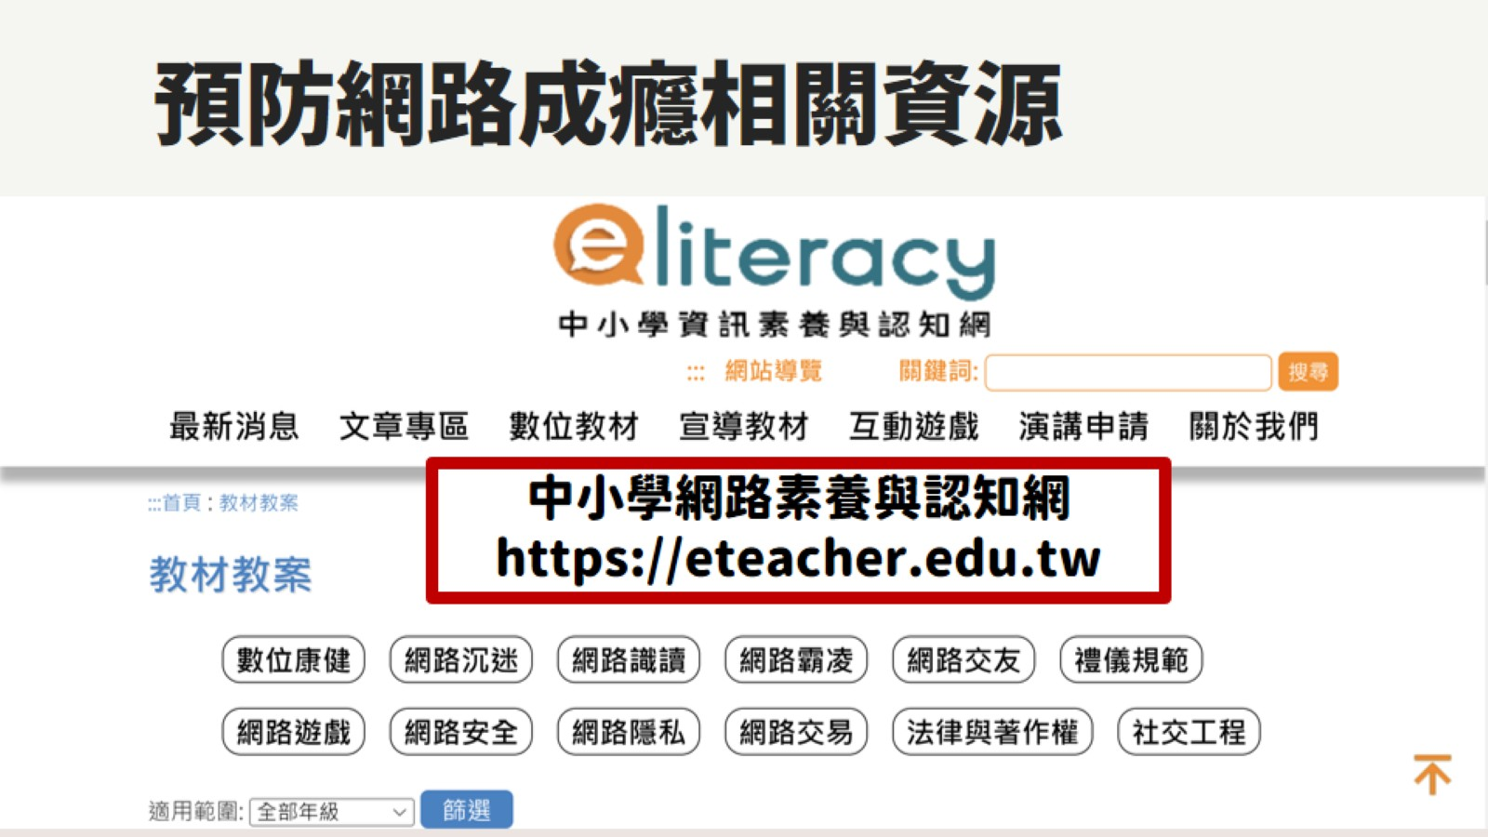

Slide 46
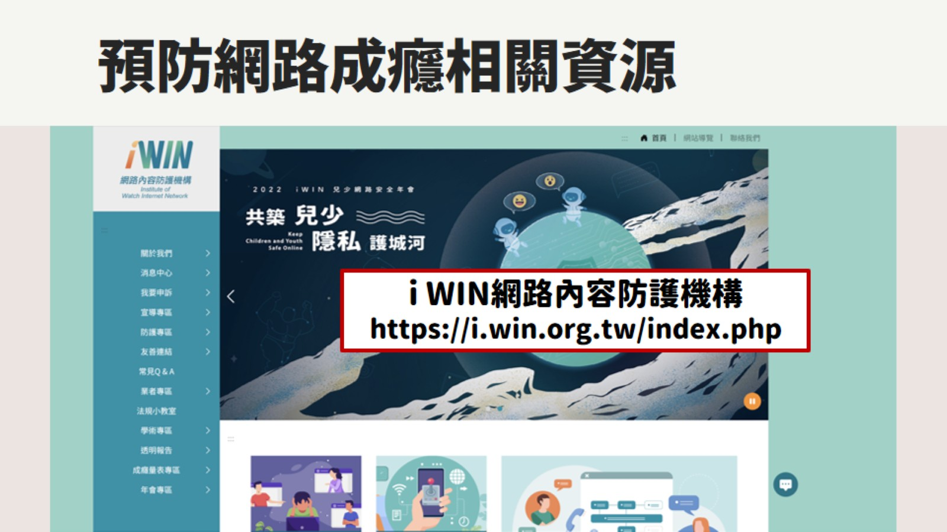

Slide 48
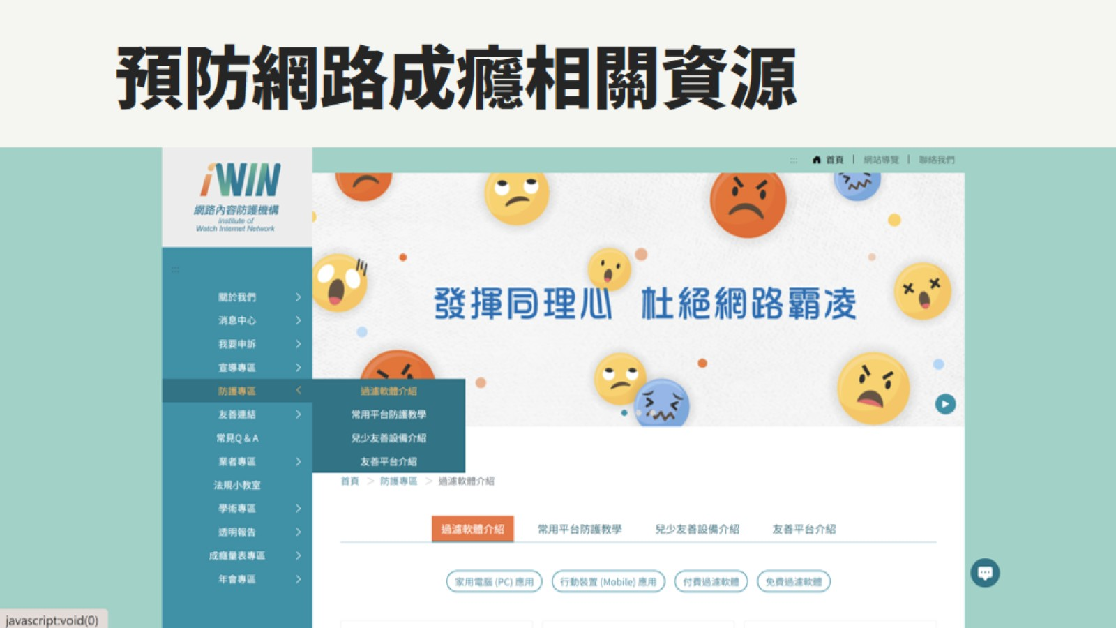

Slide 50
如果在網路遇到犯罪行為

Slide 51
別讓3C成為親子關係的第三者

Slide 52
重回青春少年時 真正能提供指引的是？

Slide 53
感謝聆聽 林世欣 sing047@ms39.hinet.net

